Slide 1
Мастер-класс по GraphQL
Авторы: студенты 2 курса ИВТ Института Информационных Технологий и Технологического Образования РГПУ им. А. И. Герцена, Сорокина И.И., Чалапко Е. В.

Slide 2
Что такое GraphQL?
GraphQL — это язык запросов, используемый клиентскими приложениями для работы с данными. C GraphQL связано такое понятие, как «схема» — это то, что позволяет организовывать создание, чтение, обновление и удаление данных в вашем приложении

Slide 3
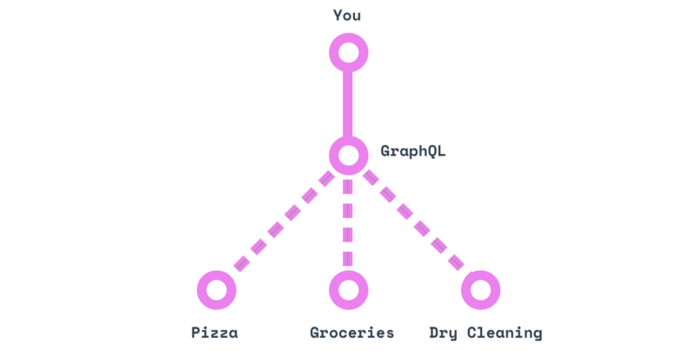
Что такое GraphQL?

Slide 4
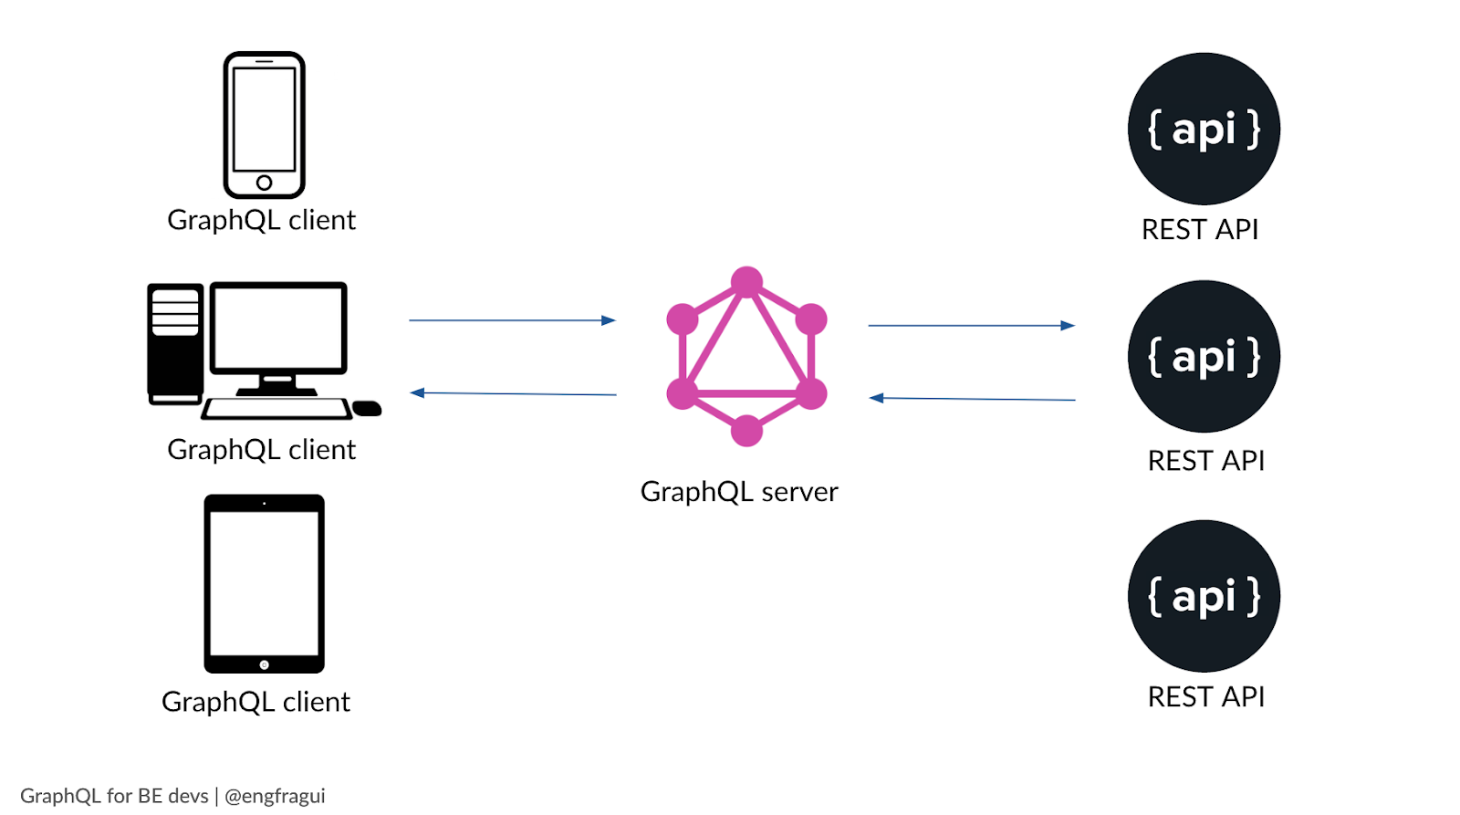
Переосмысление технологии REST

Slide 5
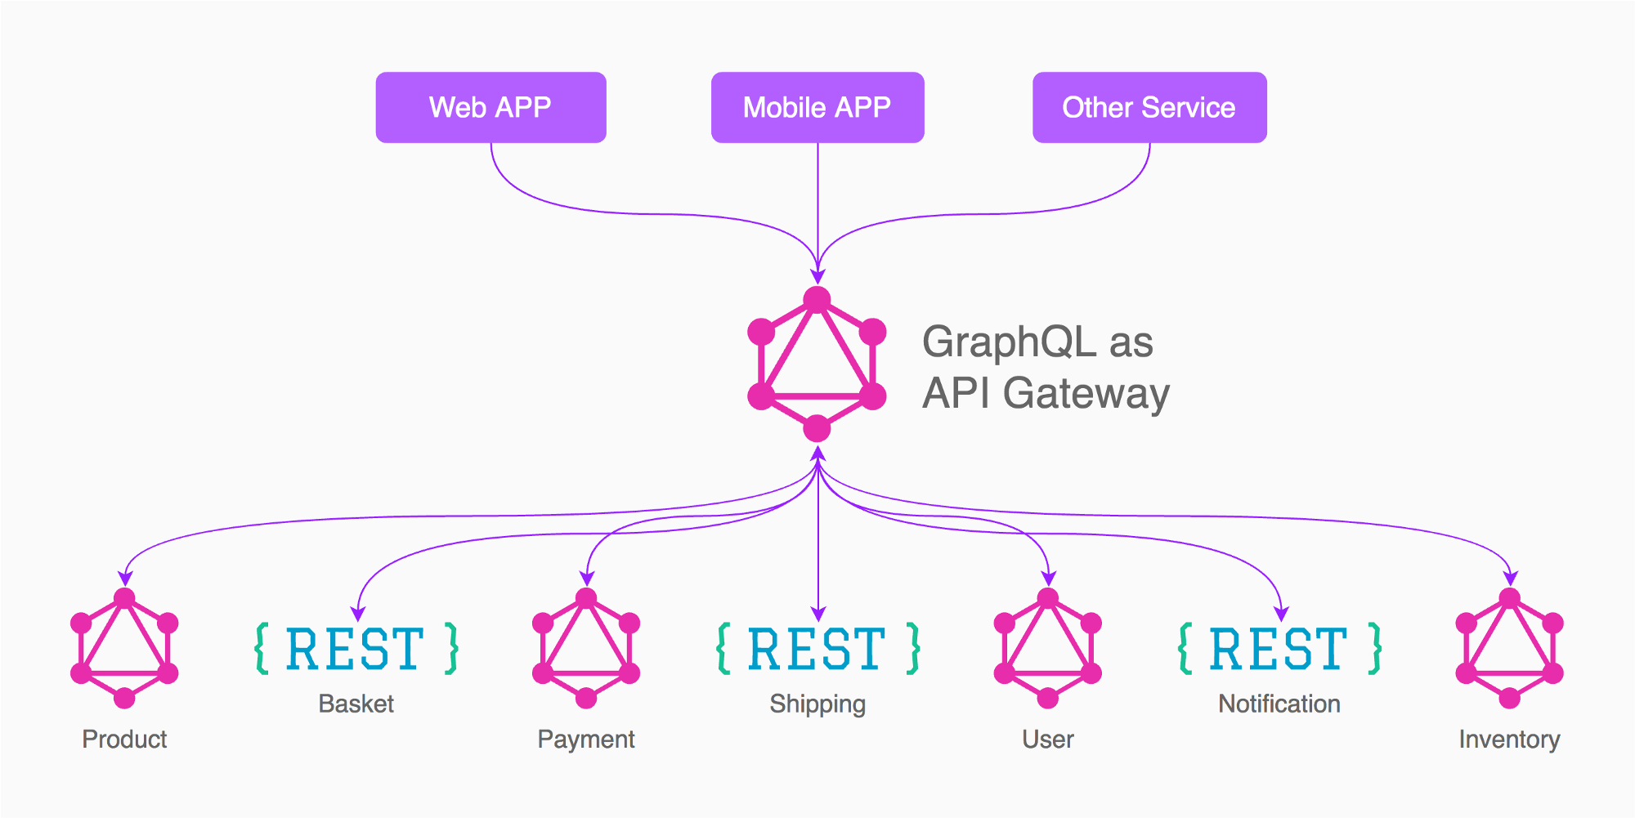
Переосмысление технологии REST

Slide 6
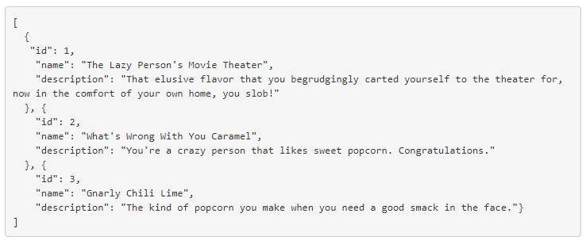
Переосмысление технологии REST

Slide 7
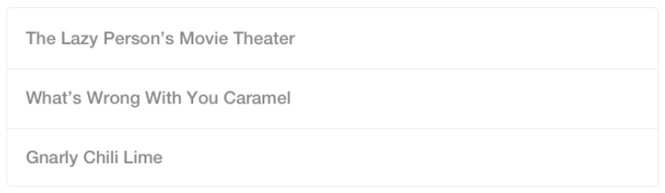
Переосмысление технологии REST

Slide 8
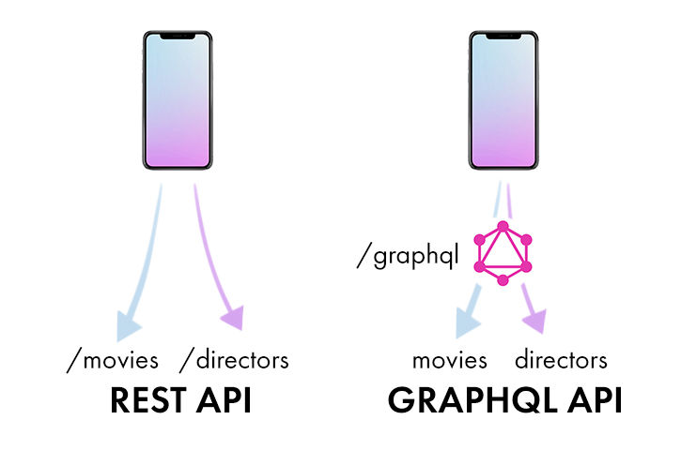
Как технология GraphQL улучшает то, для чего использовалась технология REST

Slide 9
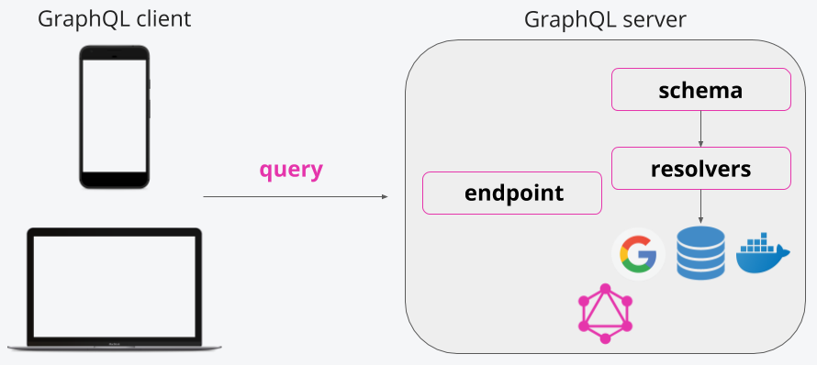
Как работает GraphQL?

Slide 10
Зачем может понадобиться использовать GraphQL?
Вы стремитесь уменьшить количество запросов, выполняемых с клиента
Вы хотите избежать денормализации данных, проводимой лишь ради того, чтобы оптимизировать работу механизмов построения пользовательского интерфейса
У вас есть множество источников информации, к которым вы обращаетесь из разных приложений
Может быть технология GraphQL — это верх совершенства? Стоит ли мне прямо сейчас выбросить мой REST API и перейти на GraphQL?

Slide 11
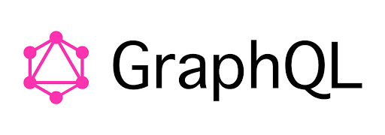
Итоги

Slide 12
Благодарим за внимание!

Slide 13
Использованные материалы
https://habr.com/ru/company/ruvds/blog/445268/
https://ru.hexlet.io/blog/posts/chto-takoe-graphql-s-osnov-do-pervyh-zaprosov
https://dou.ua/lenta/articles/working-with-qraphql/
https://www.reg.ru/support/vps-servery/oblachnie-serveri-vps/ustanovka-programmnogo-obespechenija/graphql
https://temofeev.ru/info/articles/podrobnosti-o-graphql-chto-kak-i-pochemu/

